Slide 1



Univerzitet u Nišu
Elektronski fakultet
SEMINARSKI RAD - prezentacija
Obrada transakcija, planovi izvršavanja transakcija, izolacija i zaključavanje kod SQL Server baze podataka
Sistemi za upravljanje bazama podataka
Student: Miloš Veljanovski br. ind. 1559
Mentor: Prof. Dr Aleksandar Stanimirović
Niš, maj 2023.

Slide 2
SADRŽAJ
Uvod u transakcije
Vrste transakcija
Kontrola i stanja transakcija
Izolacija transakcija
Zaključavanje transakcija

Slide 3
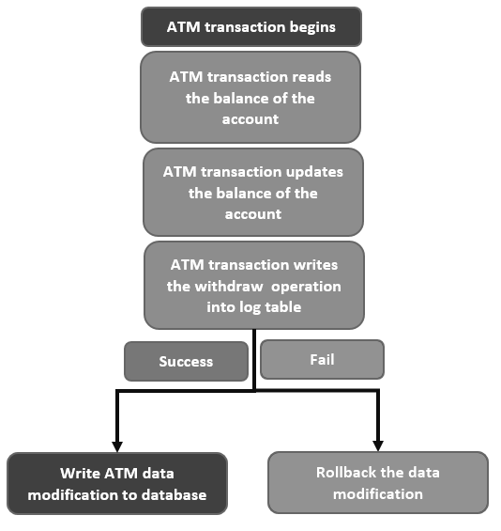
Uvod u transakcije
Glavna ideja transakcija je da kada bilo koja od naredbi vrati grešku, sve modifikacije se poništavaju radi obezbeđivanja integriteta podataka. S druge strane, ako su sve naredbe uspešno završene, modifikacije podataka postaju trajne u bazi podataka
Četiri glavna svojstva transakcija omogućavaju tačnije i doslednije operacije:
Atomičnost,
Konzistentnost,
Izolacija,
Trajnost

Slide 4
Vrste transakcija
Lokalne transakcije:
Autocommit transakcije (transakcije sa automatskim potvrđivanjem)
Eksplicitne transakcije
Implicitne transakcije
Transakcije obuhvaćene grupom naredbi (batch-scoped transakcije)
Distribuirane transakcije

Slide 5
Kontrola transakcija
Sledeće komande se koriste za kontrolu transakcija:
COMMIT: Ključna reč COMMIT se koristi za trajno čuvanje promena napravljenih unutar transakcije
ROLLBACK: ROLLBACK se koristi za poništavanje promena napravljenih unutar transakcije
SAVEPOINT: SAVEPOINT vam omogućava da definišete međutačke unutar transakcije na koje možete da se vratite
RELEASE SAVEPOINT: RELEASE SAVEPOINT se koristi za uklanjanje prethodno definisanog savepoint-a unutar transakcije
SET TRANSACTION: Naredba SET TRANSACTION se koristi za specificiranje karakteristika povezanih sa transakcijom, kao što su nivo izolacije i režim pristupa transakcije

Slide 6
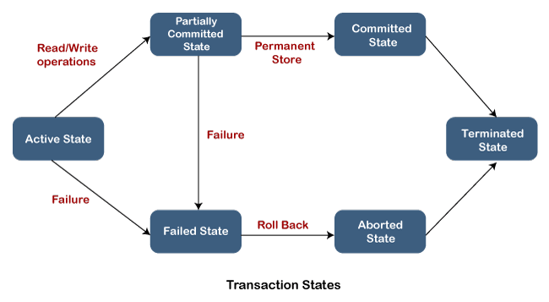
Stanja transakcije
Aktivno stanje
Delimično potvrđeno stanje
Neuspelo stanje
Poništeno stanje
Potvrđeno stanje
Završeno stanje

Slide 7
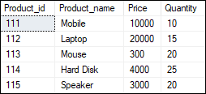
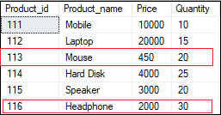
Primeri transakcija
Primer COMMIT transakcije:
-- Start a new transaction
BEGIN TRANSACTION
-- SQL Statements
INSERT INTO Product VALUES(116, 'Headphone', 2000, 30)
UPDATE Product SET Price = 450 WHERE Product_id = 113
-- Commit changes
COMMIT TRANSACTION

Slide 8
Primeri transakcija
Primer ROLLBACK transakcije:
-- Start a new transaction
BEGIN TRANSACTION
-- SQL Statements
UPDATE Product SET Price = 5000 WHERE Product_id = 114
DELETE FROM Product WHERE Product_id = 116
--Undo Changes
ROLLBACK TRANSACTION
Savepoint u transakcijama
Označene transakcije
Imenovane transakcije

Slide 9
Izolacija transakcija
Pri razvoju velikih i javno dostupnih aplikacija mrežnog tipa, gde veliki broj korisnika pristupa istoj bazi podataka, istoj tabeli i to istovremeno, može se javiti situacija istovremenog pristupa podacima
Odvajanje transakcija jedne od druge kako bi se očuvala integritet podataka u bazi podataka naziva se izolacija
Razmotrićemo mogućnost pojave konflikata u 4 dela:
Gubitak podataka
Prljava čitanja
Fantomsko čitanje
Analiza nekonzistentnosti

Slide 10
Nivoi izolacije
Nivoi izolacije u SQL Serveru se koriste za definisanje stepena do kojeg jedna transakcija mora biti izolovana od izmena resursa ili podataka koje vrše druge istovremene transakcije. Različiti nivoi izolacije su:
Read Uncommitted (Čitanje bez potvrde)
Read Committed (Čitanje sa potvrdom)
Repeatable Read (Ponovljivo čitanje)
Snapshot (Snimak)
Serializable (Serijski)
SET TRANSACTION ISOLATION LEVEL

Slide 11
Zaključavanje u SQL Serveru
Znamo da više korisnika može pristupiti bazama podataka istovremeno. Zbog toga je zaključavanje neophodno za uspešnu transakciju i štiti podatke od korupcije ili poništavanja kada više korisnika pokušava čitati, pisati ili ažurirati bazu podataka
Obično je zaključavanje (brava) struktura u memoriji sa vlasnicima, tipovima i hešom resursa koje treba da zaštiti. Kao struktura u memoriji, veličina jedne brave je 96 bajtova
Zaključavanje je dizajnirano da osigura integritet i doslednost podataka omogućavajući istovremeni pristup podacima, jer prisiljava svaku transakciju da prođe ACID test

Slide 12
Režimi zaključavanja (Lock modes)
Režim zaključavanja se koristi kako bi se sprečilo da drugi korisnici čitaju ili menjaju zaključani resurs. Može se kategorisati u sledećih šest tipova:
Isključivo zaključavanje (X)
Deljeno zaključavanje (S)
Ažurirajuće zaključavanje (U)
Zaključavanje nameravanja (I)
Šema zaključavanje (Sch)
Zaključavanje masovnog ažuriranja (BU)

Slide 13
Primer
U SQL Serveru, dm_tran_locks predstavlja sistemski prikaz (view) koji pruža informacije o zaključavanjima (bravama)
Pruža detalje o transakciji, zaključanom resursu, režimu zaključavanja i drugim relevantnim informacijama. Ovaj prikaz je posebno koristan za praćenje i otklanjanje problema povezanih sa zaključavanjem, jer nam omogućava da pregledamo trenutno stanje zaključavanja unutar baze podataka
Evo nekih od ključnih kolona dostupnih u prikazu dm_tran_locks:
request_session_id
resource_database_id
resource_type
request_mode
request_status
request_owner_type
request_owner_id

Slide 14
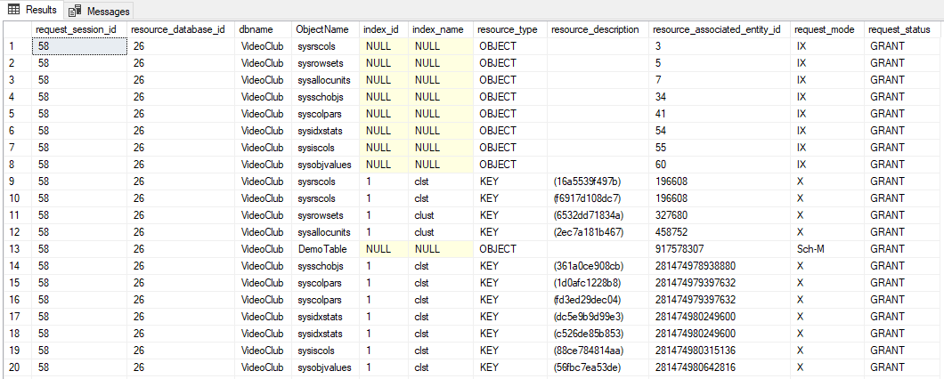
Primer

Slide 15
HVALA NA PAŽNjI

